Slide 1
openGauss概述

Slide 2
openGauss是一款高性能、高安全、高可靠的企业级开源关系型数据库。
本章将从产品特点、应用场景、系统架构、服务响应流程、状态查询、启停等方面介绍openGauss数据库。

Slide 3
学完本课程后，您将能够：
理解openGauss的特点；
了解openGauss应用场景、运行环境和技术指标；
理解openGauss的基本功能和企业级增强特性；
了解openGauss系统架构和服务响应流程；
掌握openGauss状态查询；
掌握启停openGauss。

Slide 4
产品介绍
openGauss数据库及特点
应用场景
运行环境
技术指标
基本功能
企业级增强特性
系统架构
安装部署

Slide 5




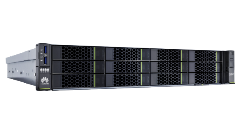
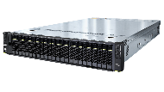



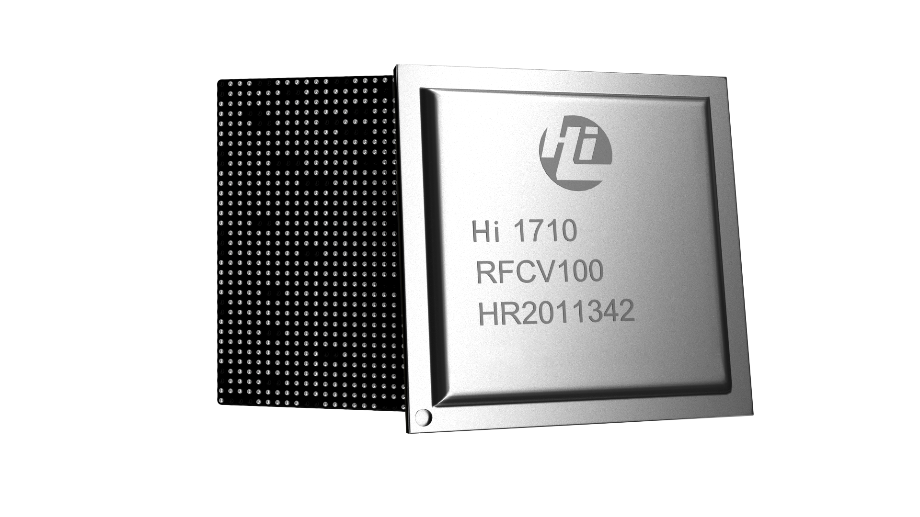
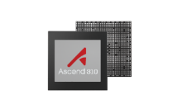
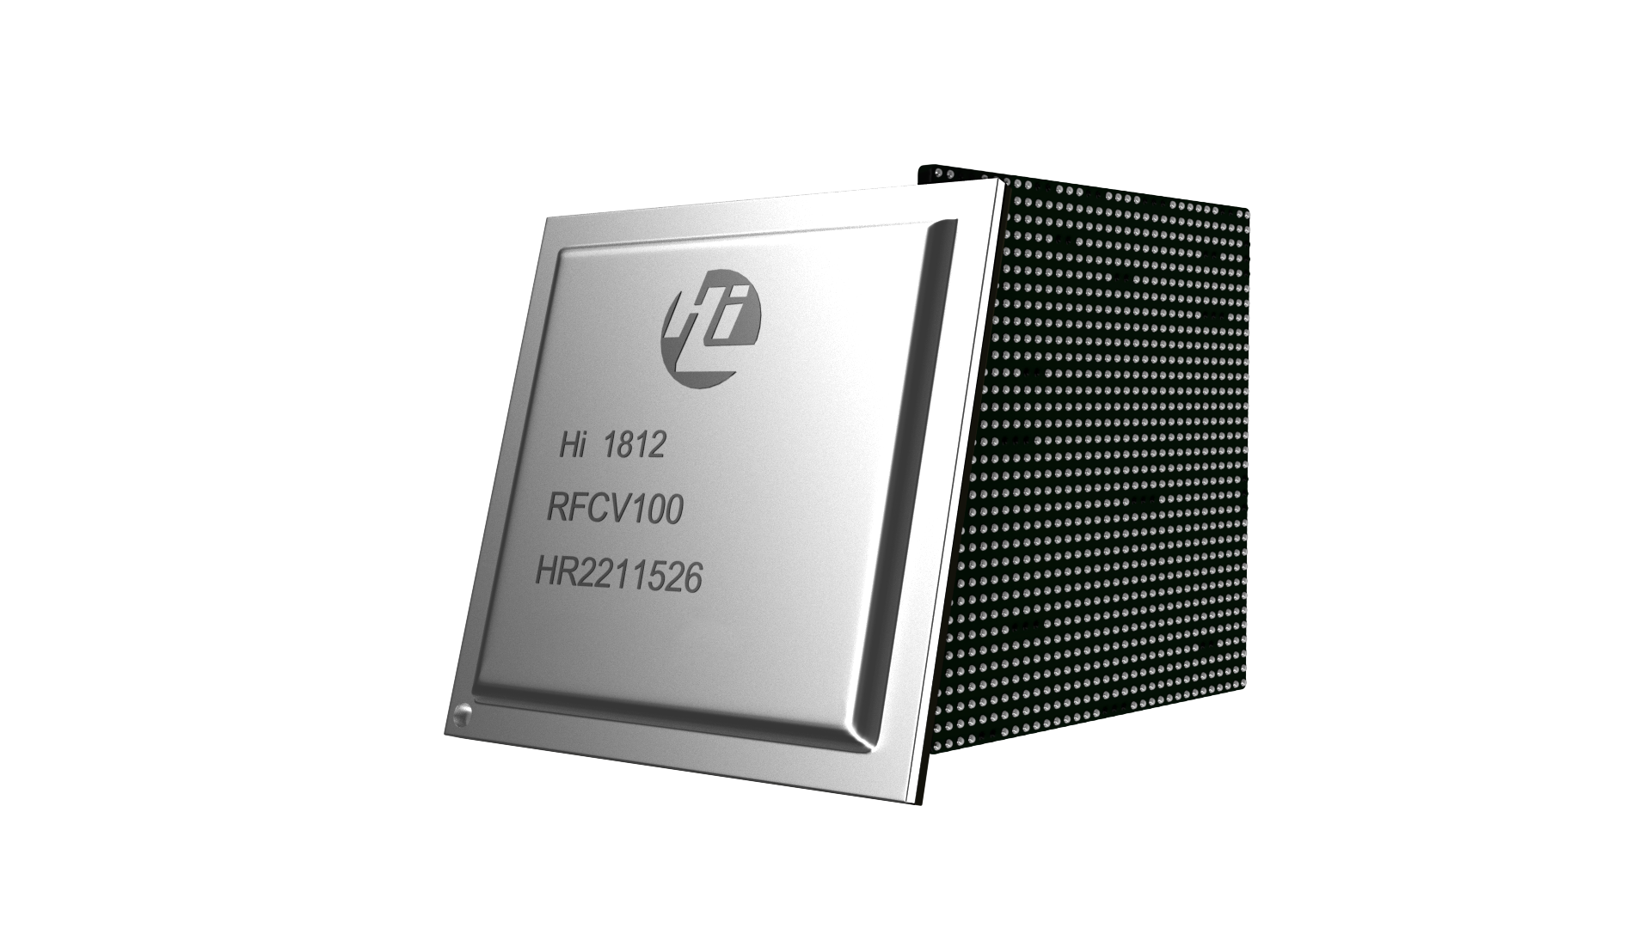
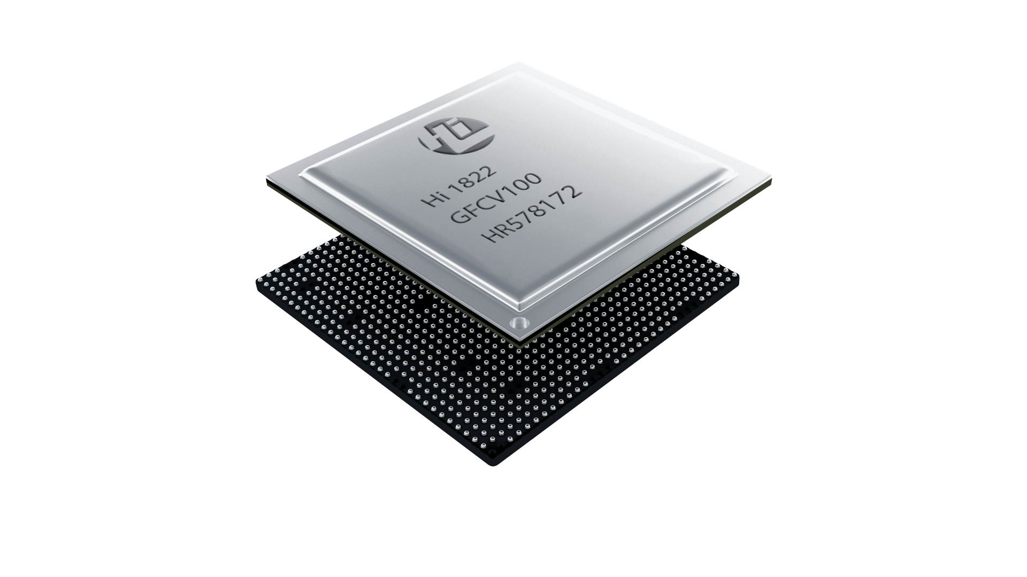
鲲鹏计算产业
鲲鹏计算产业是基于Kunpeng处理器构建的全栈IT基础设施、行业应用及服务，包括PC、服务器、存储、操作系统、中间件、虚拟化、数据库、云服务、行业应用以及咨询管理服务等。
鲲鹏计算产业
政府
金融
游戏
媒体与娱乐
运营商
…
行业应用
云服务
数据库
鲲鹏ECS
鲲鹏BMS
鲲鹏容器
鲲鹏RDS
鲲鹏GaussDB
中间件
兼容丰富的操作系统、中间件、数据库软件
…
openEluer操作系统
高斯数据库
操作系统
虚拟化
…
TaiShan 2280
均衡型服务器
TaiShan 5280
存储型服务器
TaiShan X6000
高密型服务器
OceanStor V6/F V6 存储
存储
PC
服务器
…
Kunpeng
处理器
华为鲲鹏
处理器
智能SSD
控制器芯片
智能网卡
芯片
智能管理
芯片
昇腾
AI处理器
Notes:
鲲鹏计算产业是基于Kunpeng处理器构建的全栈IT基础设施、行业应用及服务，包括PC、服务器、存储、操作系统、中间件、虚拟化、数据库、云服务、行业应用以及咨询管理服务等。
弹性云服务器 ECS （Elastic Compute Service)
裸金属服务器 BMS（Bare Metal Server）
云数据库RDS（Relational Database Service，简称RDS）

Slide 6

鲲鹏核心算力及数据库应用场景
核心算力:
数据库应用场景:
多业务场景化
多核调度
多核高并发
NUMA优化
兼容ARM生态
云原生应用
持续演进
分布式存储
鲲鹏
通用处理器
RoCE低时延网络
Notes:
IOPS（Input/Output Operations Per Second）
基于融合以太网的RDMA（英語：RDMA over Converged Ethernet，缩写RoCE）是一个网络协议，允许在一个以太网网络上使用远程直接内存访问（RDMA）
非统一内存访问架构（英語：Non-uniform memory access，简称NUMA）是一种为多处理器的电脑设计的内存架构，内存访问时间取决于内存相对于处理器的位置。 在NUMA下，处理器访问它自己的本地内存的速度比非本地内存（内存位于另一个处理器，或者是处理器之间共享的内存）快一些

Slide 7


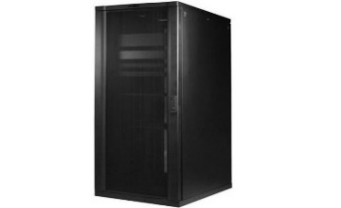
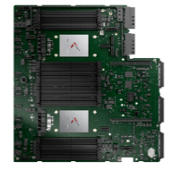





华为鲲鹏生态的数据库战略
数据库是华为鲲鹏战略中不可或缺的关键能力；
以数据库为载体承上启下更好地支撑鲲鹏战略，繁荣鲲鹏生态。
上游产业：计算机硬件，云服务
数据库产业
下游产业
鲲鹏ECS云服务
鲲鹏MRS数据服务
鲲鹏CCE
云容器
ModelArts
AI训练服务
服务器、PC、
终端等
开源: openGauss
政府
金融
教育
医疗
运营商
……
线上
OEM
合作伙伴
华为 & 合作伙伴
硬件
软件
鲲鹏
昇腾
线下
云数据库：GaussDB
依赖库
分析工具
代码移植工具
性能优化
分析工具
编译器
加速库
算子开发工具
华为

Slide 8
openGauss集中式版本内核全开源
PG开源数据库- > 内部自用孵化阶段 -> 联创产品化阶段 ->共建生态。
生态构建
云&开源
产品化
内部自用
2001 - 2011
2011 - 2019
2019 - 2020
2021~
企业级内存数据库。
G行核心数据仓库、GaussDB(DWS)华为云商用；
Z行核心业务系统替换商业数据库；
支撑公司内部40+主力产品，在全球70+运营商规模商用3万+套，服务全球20+亿人口。
2019.5.15 GaussDB全球发布；
构筑合作伙伴生态；
兼容行业主流生态，完成金融等行业对接。
2020.6.30 openGauss开源。
分享企业级数据管理能力；
引领生态建设；
促进数据库教育事业发展。
Notes:
华为数据库领域十年磨一剑， openGauss集中式版本内核全开源。

Slide 9
openGauss产品：商用+自用+开源相结合，内核将长期演进
华为公司内部配套和公有云的GaussDB服务均基于openGauss，内核将保持长期演进。
公有云/混合云
华为内部业务
合作伙伴
客户
运营商
终端云
内部
IT
openGauss系
商业发行版
金融
政府
运营商
大企业
云数据库服务上线
计算产业生态
GaussDB(openGauss)云服务
（分布式交易型数据库）
GaussDB(openGauss)云服务
（集中式交易型数据库）
openGauss
统一内核
GaussDB Kernel开发项目
高性能
高可用
高安全
Notes:
华为公司内部配套、公有云的GaussDB、开源openGauss 共代码基线

Slide 10
openGauss为什么开源? (1)
公司战略：硬件开放、软件开源、使能伙伴；
通过openGauss开源社区运作，推广华为自有数据库生态，助力鲲鹏计算产业生态构建；
聚国内数据库人才，携手并进，共筑国产数据库事业。
共建生态
分享企业级能力
把企业级能力带给客户
社区共同研发；
高校产学研
建设高校生态；
技术分享；
高性能，高可用，安全可信；
合作共赢：各显神通。
产学研模式；
促进国内基础软件发展、教育。
共同挑战数据库难题；
下游产业
政府、金融、教育、医疗…
数据库产业
上游产业
计算机硬件、云服务

Slide 11
openGauss为什么开源? (2)
分享企业级能力
客户
云数据库
数据库发行商
开发工具链
openGauss社区发行版
鲲鹏处理器
华为
开源
第三方

Slide 12
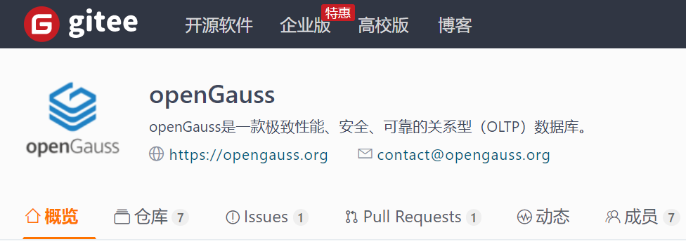
openGauss伙伴使能策略
https://gitee.com/opengauss
合作伙伴
社区资源
构建培训认证体系、开展内核技术沙龙、组建用户组
社区支持团队
共建开发者生态
推进高校课程，出书
培训
支持
开发者生态

Slide 13
openGauss数据库
openGauss是关系型数据库，采用客户端/服务器，单进程多线程架构，支持单机和一主多备部署方式，备机可读，支持双机高可用和读扩展。
产品特点
openGauss相比其他开源数据库主要有复合应用场景、高性能和高可用等产品特点。
软件架构
openGauss主要包含了openGauss服务器，客户端驱动，OM等模块，本章将介绍这些模块之间的相互关系。
典型组网
为了保证整个应用数据的安全性，建议将openGauss的典型组网划分为两个独立网络：前端业务网络和数据管理存储网络。

Slide 14
openGauss数据库特点
openGauss相比其他开源数据库主要有复合应用场景、高性能和高可用等产品特点。
复合应用场景
行存储，支持业务数据频繁更新场景；
列存储，支持业务数据追加和分析场景；
高性能
通过多核数据结构，增量检查点，大内存缓冲区管理实现百万级tpmC；
服务端连接池，支持万级并发。
高可用
支持主备同步，异步多种部署模式；
数据页CRC校验，损坏数据页通过备机自动修复；
内存表，支持高吞吐，低时延，极高性能场景。
备机并行恢复，10秒内可升主提供服务。
Notes:
循环冗余校验码(cyclie redundancy check)简称CRC（循环码）， 一种检测数据传输中的错误的过程。CRC检验根据传输的数据通过复杂的计算产生一个数。发送设备在发送数据前进行这个计算，然后将结果发送给接收设备。接收设备在接收后，重复同样的运算，如果两个设备的运算结果相同，就认为传输无误，这个过程被称为冗余检验是因为每次传输不仅包含数据而且包含额外（冗余）的差错检验值。

Slide 15
系统架构
软件架构：本章将从产品定位、应用场景、系统架构、服务响应流程、状态查询、启停、成功案例等方面介绍openGauss数据库。
OM：运维管理模块（Operation Manager）。提供集群日常运维、配置管理的管理接口、工具。
客户端驱动（Client Driver）:负责接收来自应用的访问请求，并向应用返回执行结果；负责与openGauss实例的通信，下发SQL在openGauss实例上执行，并接收命令执行结果。
openGauss主备（Datanode）：负责存储业务数据（支持行存、列存、内存表存储）、执行数据查询任务以及向客户端驱动返回执行结果。
Storage：服务器的本地存储资源，持久化存储数据。
业务应用
OM
客户端驱动
网络通道10 GE
openGauss 主
openGauss 备
Storage
Storage
Notes:
openGauss是单机系统，在这样的系统架构中，业务数据存储在单个物理节点上，数据访问任务被推送到服务节点执行，通过服务器的高并发，实现对数据处理的快速响应。同时通过日志复制可以把数据复制到备机，提供数据的高可靠和读扩展。
openGauss实例包含主、备两种类型，支持一主多备。建议将主、备openGauss实例分散部署在不同的物理节点中。

Slide 16
openGauss体系架构
业务应用进程
客户端驱动：CAPI，JDBC，ODBC
业务处理线程
词法/语法解析
查询优化
查询执行
数据字典缓冲区
数据缓冲区
Redo日志缓冲区
系统监控线程
检查点线程
后台写线程
日志写线程
归档线程
配置文件
错误日志文件
数据文件
控制文件
Redo日志文件
归档日志文件

Slide 17
openGauss架构 VS PostgreSQL架构 关键技术对比
openGauss是衍生自PostgreSQL-XC，单机逻辑架构与PG接近。
openGauss和PG在架构和关键技术上有根本性差异，尤其是存储引擎和优化器两大核心能力。
关键差异化因素 |  | openGauss | PostgreSQL
运行时模型 | 执行模型 | 线程池模型，高并发连接切换代价小、内存损耗小，执行效率高，一万并发连接比最优性能损耗<5%。 | 进程模型，数据库进通过共享内存实现通讯和数据共享。每个进程对应一个并发连接，存在切换性能损耗，导致多核扩展性问题。
事务处理 | 并发控制 | 64位事务ID，使用CSN解决动态快照膨胀问题; NUMA-Aware引擎优化改造解决“五把大锁。 | 事务ID回卷，长期运行性能因为ID回收周期大幅波动；存在“五把大锁”的问题，导致事务执行效率和多处理器多核扩展性存在瓶颈。
 | 日志和检查点 | 增量Checkpoint机制，实现性能波动<5%。 | 全量checkpoint，性能短期波动>15%。
 | 鲲鹏NUMA | NUMA改造、cache-line padding、原生spin-lock。 | NUMA多核能力弱，单机两路性能TPMC <60w。
数据组织 | 多引擎 | 行存、列存、内存引擎，在研DFV存储和原位更新。 | 仅支持行存。
SQL引擎 | 优化器 | 支持SQL Bypass, CBO吸收工行等企业场景优化能力。 | 支持CBO，复杂场景优化能力一般。
 | SQL解析 | ANSI/ISO标准SQL92、SQL99和SQL2003 和企业扩展包。 | ANSI/ISO标准SQL92、SQL99和SQL2003。

Slide 18
openGauss 竞争力总览
把企业级数据库能力带给用户和伙伴
价值
openGauss提供面向多核的极致性能、全链路的业务和数据安全、基于AI的调优和高效运维的能力，全面友好开放，共同打造全球领先的企业级开源关系型数据库；
关键特性
高性能
高可用 & 高安全
易运维
全开放
①
两路鲲鹏性能150万tpmC；
面向多核架构的并发控制技术；
NUMA-Aware数据结构；
SQL-Bypass智能选路执行技术；
面向实时高性能场景的内存引擎。
②
业务无忧，故障切换时间RTO<10 s；
精细安全管理：细粒度访问控制、多维度审计；
全方位数据保护：存储&传输&导出加密、动态脱敏、全密态计算。
③
基于AI的智能参数调优，提供AI参数自动推荐；
慢SQL诊断，多维性能自监控视图，实时掌控系统性能表现；
提供在线自学习的SQL时间预测、快速定位，急速调优。
采用木兰宽松许可证协议，允许对代码自由修改，使用、引用；
数据库内核能力完全开放；
开放运维监控、开发和迁移工具；
开放伙伴认证、培训体系及高校课程。
④
⑤
Notes:
多样性算力下首先企业级开源数据库，多样性算力（鲲鹏，X86）

Slide 19
产品介绍
openGauss数据库及特点
应用场景
运行环境
技术指标
基本功能
企业级增强特性
系统架构
安装部署

Slide 20
应用场景
交易型应用
物联网应用
大并发
高吞吐
智慧城市
车联网
大数据量
工业监控
远程控制
智能家居
Notes:
交易型应用：大并发、大数据量、以联机事务处理为主的交易型应用，如电商、金融、O2O、电信CRM/计费等，应用可按需选择不同的主备部署模式。
物联网应用（物联网数据）：在工业监控和远程控制、智慧城市的延展、智能家居、车联网等物联网场景下，传感监控设备多，采样率高，数据存储为追加模型，操作和分析并重的场景。

Slide 21
产品介绍
openGauss数据库及特点
应用场景
运行环境
技术指标
基本功能
企业级增强特性
系统架构
安装部署

Slide 22
运行环境
支持的硬件平台
openGauss支持运行在鲲鹏服务器和通用的x86服务器上：
支持鲲鹏服务器和基于x86_64的通用PC服务器。
支持本地存储（SATA、SAS、SSD）。
支持千兆、万兆Ethernet网络。
支持的操作系统
openEuler release 20.03 (LTS) on ARM。推荐采用此操作系统。
openEuler 20.03 on X86-64。
CentOS 7.6 on X86-64。

Slide 23
产品介绍
openGauss数据库及特点
应用场景
运行环境
技术指标
基本功能
企业级增强特性
系统架构
安装部署

Slide 24
技术指标
openGauss的技术指标如表所示。
技术指标 | 最大值 | 技术指标 | 最大值
数据库容量 | 受限于操作系统与硬件 | 复合索引包含列数 | 32
单表大小 | 32 TB | 单表约束个数 | 无限制
单行数据大小 | 1 GB | 并发连接数 | 10000
每条记录单个字段的大小 | 1 GB | 分区表的分区个数 | 32768
单表记录数 | 2⁴⁸ | 分区表的单个分区大小 | 32 TB
单表列数 | 250~1600（随字段类型不同会有变化） | 分区表的单个分区记录数 | 2⁵⁵
单表中的索引个数 | 无限制

Slide 25
产品介绍
openGauss数据库及特点
应用场景
运行环境
技术指标
基本功能
企业级增强特性
系统架构
安装部署

Slide 26




背景信息
openGauss是一个单机数据库，具备关系型数据库的基本功能，以及企业特性的增强功能。
open Gauss
高安全
高性能
易运维
全开放
Notes:
高性能：两路鲲鹏性能150万tpmC；面向多核架构的并发控制技术；NUMA-Aware存储引擎；SQL-Bypass智能选路执行技术；面向实时高性能场景的内存引擎。
高安全：业务无忧，故障切换时间RTO<10s；精细安全管理: 细粒度访问控制、多维度审计；全方位数据保护: 存储&传输&导出加密、动态脱敏。
易运维：智能参数调优: 结合深度强化学习和启发式算法, 实现参数自动推荐; 慢SQL诊断，多维性能自监控视图，实时掌控系统性能表现; 提供在线自学习的SQL时间预测、快速定位、急速调优。
全开放：采用木兰宽松许可证协议，允许对代码自由修改、使用、引用; 完全开放数据库内核能力, 联合开发者和伙伴共同打造工具等数据库周边能力; 开放伙伴认证、培训体系及高校课程。

Slide 27
openGauss功能架构 (1)
客户端驱动
CLI
JDBC
ODBC
工具
客户端命令行工具
线程管理
通信管理
安全管理
业务处理线程池
通信协议处理
控制命令信号处理
身份管理
数据库实例控制工具
日志写线程
访问控制
SQL引擎
数据页写线程
SQL解析
SQL查询重写
SQL优化
SQL执行
通信加密
物理备份/恢复工具
检查点线程
DDL命令处理
存储过程解析
审计
统计线程
逻辑导入导出工具
存储引擎
通用组件
内核
日志发送线程
行存（本地更新）
CSN快照
大内存缓冲区管理
日志管理
数据字典
日志接收线程
OM安装
内存管理
公共能力
行存（回滚段更新）
空闲空间管理
索引管理
并行日志回放
清理线程
列存
锁管理器
存储管理适配
增量检查点
数据类型
CM监控
归档线程
OM & CM
管理线程
内存表
NUMA化数据结构
内置函数
硬件&OS平台
ARM+Open Euler
X86+CentOS

Slide 28
openGauss功能架构 (2)
openGauss/GaussDB源自8年前PostgreSQL9.2和PG XC。
openGauss总代码量120w行，其中内核代码95w万行代码；内核代码中修改和新增了70万行核心代码，保留了PostgreSQL的接口和公共函数25万行，着重在架构、事务、存储引擎、优化器、和鲲鹏芯片优化上修改。
openGauss并不等于PostgreSQL的简单增强版，openGauss通过“换骨”改造、“换血”优化，从根本上解决了PostgreSQL原生架构所带来的缺陷。
总代
码量
自研
源自
PG等
PG等
占比
内核
55万
43万
12万
22%
公共能力
36万
12万
24万
67%
OM & CM
2万
2万
0万
0%

Slide 29
基本功能 (1)
标准SQL支持
支持标准的SQL92/SQL99/SQL2003/SQL2011规范，支持GBK和UTF-8字符集，支持SQL标准函数与分析函数，支持存储过程。
数据库存储管理功能
支持表空间，可以把不同表规划到不同的存储位置。
提供主备双机
事务支持ACID特性、单节点故障恢复、双机数据同步，双机故障切换等。

Slide 30
基本功能 (2)
应用程序接口
支持标准JDBC 4.0的特性、ODBC 3.5特性。
管理工具
提供安装部署工具、实例启停工具、备份恢复工具。
安全管理
支持SSL安全网络连接、用户权限管理、密码管理、安全审计等功能，保证数据库在管理层、应用层、系统层和网络层的安全性。

Slide 31
产品介绍
openGauss数据库及特点
应用场景
运行环境
技术指标
基本功能
企业级增强特性
系统架构
安装部署

Slide 32
数据分区 (1)
数据分区是数据库产品普遍具备的功能。在openGauss中，这句话建议修改为：数据分区是对数据集按照用户指定的策略对数据集做进一步拆分的水平分表，将表按照指定范围划分为多个数据互不重叠的部分（Partition）。
openGauss支持范围分区（Range Partitioning）功能，即根据表的一列或者多列，将要插入表的记录分为若干个范围（这些范围在不同的分区里没有重叠），然后为每个范围创建一个分区，用来存储相应的数据。
用户在CREATE TABLE时增加PARTITION参数，即表示针对此表应用数据分区功能。

Slide 33
数据分区 (2)
例如，下面描述了一个xDR（详单）场景下，基于时间分片的方式分区后带来的收益（分区收益）。
场景描述：当表中访问率较高的行位于一个单独分区或少数几个分区时。
收益：大幅减少搜索空间，从而提升访问性能。
场景描述：当需要查询或更新一个分区的大部分记录时。
收益：仅需要连续扫描对应分区，而非扫描整个表，因此可大幅提升性能。
场景描述：当需要大量加载或者删除的记录位于一个单独分区或少数几个分区时。
收益：可直接读取或删除对应分区，从而提升处理性能；同时由于避免大量零散的删除操作，可减少清理碎片工作量。
Notes:
xDR(x Detailed Record):xDR is a general term that refers to call detail records (CDRs), user flow data records (UFDRs), transaction detail records (TDRs), and statistics detail records (SDRs).
详单：用户面和信令面详单的统称，包括CDR和UFDR、TDR和SDR。

Slide 34
数据分区的好处 (1)
数据分区带来的好处在于：
改善可管理性：利用分区，可以将表和索引划分为一些更小、更易管理的单元。这样，数据库管理员在进行数据管理时就能采取“分而治之”的方法。 有了分区，维护操作可以专门针对表的特定部分执行。
可提升删除操作的性能：删除数据时可以删除整个分区，与分别删除每行相比，这种操作非常高效和快速。删除分区表与删除普通表的语法一致，都是通过DROP TABLE语法进行删除。
改善查询性能：通过限制要检查或操作的数据数量，分区可带来许多性能优势。

Slide 35
数据分区的好处 (2)
数据分区带来的好处在于：
分区剪枝：分区剪枝（也称为分区消除）是openGauss在执行时过滤掉不需要扫描的分区，只对相关的分区进行扫描的技术。分区剪枝通常可以将查询性能提高若干数量级。
智能化分区联接：通过使用一种称为智能化分区联接的技术，分区还可以改善多表联接的性能。当将两个表联接在一起，并且至少其中一个表使用联接键进行分区时，可以应用智能化分区联接。
Notes:
智能化分区联接将一个大型联接分为多个较小的联接，这些较小的联接包含与联接的表“相同”的数据集。这里，“相同”定义为恰好包含联接的两端中相同的分区键值集，因此可以确保只有这些“相同”数据集的联接才会有效，而不必考虑其他数据集。

Slide 36
openGauss 行存&列存
行存表
1 | 1 | 2001-01-01
Emp_no | Dept_id | Hire_date
1 | 1 | 2001-01-01
2 | 1 | 2002-02-01
3 | 1 | 2002-05-01
2 | 1 | 2002-02-01
3 | 1 | 2002-05-01
列存表
1 | 2 | 3
行存（Row Store ） | 列存（Column Store）
容易修改记录 | 修改记录代价高，写一条记录时需要访问多次IO
读取数据代价高，可能读入不需要的列 | 可以只读取相关的数据
不同记录重复率低，压缩率低 | 同一列重复值高，压缩率高
1 | 1 | 1
2001-01-01 | 2002-02-01 | 2002-05-01

Slide 37
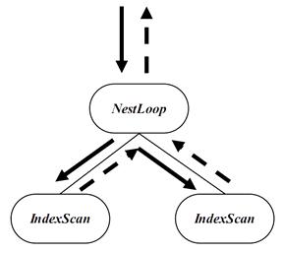

向量化执行和行列混合引擎 (1)
背景信息
在大宽表，数据量比较大、查询经常关注某些列的场景中，行存储引擎查询性能比较差。例如气象局的场景，单表有200~800个列，查询经常访问10个列，在类似这样的场景下，向量化执行技术和列存储引擎可以极大的提升性能和减少存储空间。
向量化执行
标准的迭代器模型如右图所示。控制流向下、数据流向上、上层驱动下层、一次一元组（下层节点每次只返回一条元组给上层节点）。
而向量化执行相对于传统的执行模式改变是对于一次一元组的模型修改为一次一批元组，配合列存特性，可以带来巨大的性能提升。
NestLoop
控制流
数据流
IndexScan
IndexScan

Slide 38
向量化执行和行列混合引擎 (2)
行列混合引擎
场景 | 行存 | 列存 | Prefer
点查询 | B+树索引，直接定位到行（页） | 粗粒度索引，定位到CU。 | 行存
数据更新 | 支持行级别锁 支持CU级别并发更新 | 支持CU级别锁，支持CU级别并发更新。 | 行存
统计分析 | Pipeline执行 | 天然和向量化引擎对接，降低CPU Cache Miss和指令Miss，效率成倍提升。 | 列存
批量加载 | 并行批量加载 | 压缩率高，IO量更小 | 列存
表级别指定行存/列存
根据不同的场景选择不同的存储类型
Existing libpq
protocol
New libpq
protocol
Query Engine
Vector Engine
R2V
Row Engine
V2R
Native
interface
complimentary
interface
Native
interface
Columnar storage
Row
storage
Storage Engine
Notes:
行列混合存储引擎
openGauss支持行存储和列存储两种存储模型，用户可以根据应用场景，建表的时候选择行存储还是列存储表。
一般情况下，如果表的字段比较多（大宽表），查询中涉及到的列不很多的情况下，适合列存储。如果表的字段个数比较少，查询大部分字段，那么选择行存储比较好。

Slide 39
openGauss 行列混合IoT场景
风力发电机1
生产厂商：West*
风场：托里
型号：V110_20
ID:7AD45EE
1800
1912
功率
风速
11.24
12.12
时序数据
风力发电机2
生产厂商：G*
风场：达坂城
型号：G_20_116
ID:92CE73A1
功率
1810
1974
风速
11.16
11.85
2020-1-26 00:00:03
2020-1-26 00:00:06
标签
指标项
时间戳和指标值
行存表
列存表

Slide 40
高可靠事务处理
openGauss提供事务管理功能，保证事务的ACID特性。
为了在主节点出现故障时尽可能地不中断服务，openGauss提供了主备双机高可靠机制。通过保护关键用户程序对外不间断提供服务，把因为硬件、软件和人为造成的故障对业务的影响程度降到最低，以保证业务的持续性。
故障恢复
支持节点故障可恢复及恢复后满足ACID特性。节点故障、停止后重启等情况下，openGauss能够保证故障之前的数据无丢失，满足ACID特性。
事务管理：
支持事务块，用户可以通过start transaction命令显式启动一个事务块。
支持单语句事务，用户不显式启动事务，则单条语句就是一个事务。

Slide 41
高并发&高性能
openGauss通过服务器端的线程池，可以支持1W并发链接。通过NUMA化内核数据结构，支持线程亲核性处理，可以支持百万级tpmC。通过页面的高效冷热淘汰，支持T级别大内存缓冲区管理。通过CSN快照，去除快照瓶颈，实现多版本访问，读写互不阻塞。通过增量检查点，避免全页写导致的性能波动，实现业务性能平稳运行。
典型鲲鹏多核CPU架构
hydra
openGauss免锁，高吞吐，低时延
openGauss免锁，高吞吐，低时延
CPU1
CPU2
3
1.5 x
DRAM
1
DIE 1
DIE 1
DRAM
DRAM
DIE 2
DIE 2
DRAM
2
4
hydra
基于鲲鹏CPU的NUMA-Aware数据库架构

Slide 42
SQL自诊断
通过执行查询对应的EXPLAIN ANALYZE，获得对应执行计划，是一种十分有效的定位查询性能问题的方法。但是这种方法需要修改业务逻辑，同时输出的日志量大，问题定位的效率依赖于人员的经验。SQL自诊断为用户提供了另一种更为高效易用的性能问题定位方法。
在执行作业之前，配置GUC参数resource_track_level和resource_track_cost，然后运行用户作业，就可以通过查看相关系统视图，获得执行完成的相关查询作业可能存在的性能问题。
SQL自诊断可以在不影响用户作业，不修改业务逻辑的情况下，诊断出相对准确的性能问题，为用户提供更为易用的性能调优参考。
Notes:
系统视图中会给出导致性能问题的可能原因，根据这些“性能告警”，参考官网https://opengauss.org/zh/文档《开发者指南》中“性能调优 > SQL调优指南 > 典型SQL调优点 > SQL自诊断”章节，就可以对存在性能问题的作业进行调优。

Slide 43
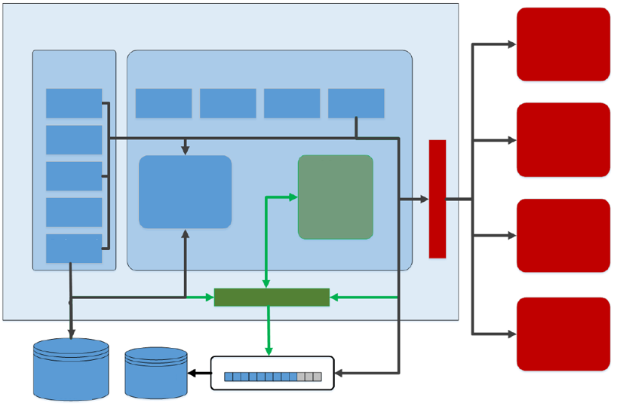
内存表 - 原理
内存表把数据全部缓存在内存中，所有数据访问实现免锁并发，实现数据处理的极致性能，满足实时性严苛要求场景。
openGauss的融合内存引擎MoT架构
优势1：性能高、CPU利用率高、延迟低
GaussDB
高度优化的全内存免锁存储引擎
基于全内存优化实现的免锁索引
高度优化的并发访问控制
针对NUMA优化的内存管理，预缓存对象池
针对NUMA高度优化的组提交
MySQL
Background Proc
Query Engine
Checkpoint
Parser
Planner
Analyzer
Executor
Vacuum
Redis
Logging
Shared Buffer Pool
Main Memory Storage Engine
STANDARD FDW
优势2：生态好、兼容好，功能完整
Recovery
Background Write
S3
有效利用openGauss现有的查询引擎，兼容PG生态
兼容PG原生FDW和索引，SQL标准兼容度高，功能完整
除PG原生FDW之外，还支持存储过程、用户定义函数等功能
MOT FDW
……
Tables & Indexes Storage
Redolog Storage
RedoLog(WAL)
Notes:
内存表（MOT）是一个基于事务性行存储（rowstore）的存储引擎，该引擎针对多核和大内存服务器进行了优化。MOT是openGauss数据库最先进的商用级特性之一（beta发布），可为事务性负载提供更高的性能。MOT完全支持原子性、一致性、隔离性、持久性（ACID），并包括严格的耐久性和高可用性支持。用户可以在关键任务、性能敏感的在线事务处理（OLTP）中使用MOT，以实现高性能、高吞吐、低且可预测的时延以及多路/多核处理器的高利用率。MOT特别适合用于多路/多核处理器的现代服务器。例如，基于鲲鹏CPU的华为Taishan服务器（例如Taishan 2280或Taishan 2480服务器，最多256个核心）和x86的服务器（例如Taishan 2288服务器）。
openGauss免锁，高吞吐，低时延

Slide 44
内存表 – 性能
TPCC Throughput on X86-72 vCores
TPCC Latency
TPCC Throughput on ARM-128 Cores
Basic SQL Speed Up

Slide 45
主备双机
主备双机支持同步和异步复制，应用可以根据业务场景选择合适的部署方式。
openGauss支持页面损坏的自动修复，在主机页面发生损坏时，能够自动从备机修复损坏页面。openGauss支持备机并行日志恢复，尽量降低主机宕机时业务不可用的时间。
同时，如果按照主备模式部署，并打开备机可读功能后，备机将能够提供读操作，但不支持写操作（如建表、插入数据、删除数据等），从而缓解主机上的压力。
主备
1+2（最大保护）主备
基于数据库日志复制的热备
单机性能可满足需求的情况下，提供高可用
DN2(S)
DN3(S)
DN1(M)
云底座（支持x86与鲲鹏）
Notes:
同步复制保证数据的高可靠，一般需要一主两备部署，同时对性能有一定影响。
异步复制一主一备部署即可，对性能影响小，但异常时可能存在数据丢失。

Slide 46
其它
支持伪列ROWNUM查询及使用；
支持全局临时表，可分会话级、事务级二种全局临时表；
支持外部表，实现对远程数据库的跨库操作，目前支持的远程数据库类型包括Oracle、Mysql、openGauss；
支持物化视图，在报表统计、大表统计等场景下使用；
支持外键，父表与子表建立起外键约束；
支持别名，表、列可使用别名来表示；
Workload Diagnosis Report 负载诊断报告（WDR），是openGauss提供的一种性能收集和分析工具。

Slide 47
产品介绍
系统架构
数据库逻辑结构
数据库物理结构
服务响应流程
安装部署
状态查询
启停openGauss
GaussDB云数据库

Slide 48
数据库逻辑结构
openGauss的数据库节点负责存储数据，其存储介质也是磁盘，本节主要从逻辑视角介绍数据库节点都有哪些对象，以及这些对象之间的关系。
数据库逻辑结构如下图：
Tablespace：表空间，是一个目录，可以存在多个，里面存储的是它所包含的数据库的各种物理文件。每个表空间可以对应多个Database。
Database：数据库，用于管理各类数据对象，各数据库间相互隔离。数据库管理的对象可分布在多个Tablespace上。
Datafile Segment：数据文件，通常每张表只对应一个数据文件。如果某张表的数据大于1GB，则会分为多个数据文件存储。
Table：表，每张表只能属于一个数据库，也只能对应到一个Tablespace。每张表对应的数据文件必须在同一个Tablespace中。
Block：数据块，是数据库管理的基本单位，默认大小为8KB。
Database1
Database2
Tablespace1
Table 1
Datafile Segment 4
Datafile Segment 1
Datafile Segment 5
Block 1
Block 2
Datafile Segment 6
…
Block n
Datafile Segment 7
Datafile Segment 2
Tablespace2
Table 2
Datafile Segment 3

Slide 49
产品介绍
系统架构
数据库逻辑结构
数据库物理结构
服务响应流程
安装部署
状态查询
启停openGauss
GaussDB云数据库

Slide 50
数据库物理结构 (1)
单机核心线程
辅助线程
BootStrap
StartupProcess
AlarmChecker
WDRSnapshot
CpMonitor
主备核心线程
GaussMaster
Heartbeater
ThreadPoolListener
WlmMonitor
WlmCollector
WlmArbiter
JobScheduler
JobExecutor
WalSender
WalReceiver
WalWriter
BgWriter
DataSender
DataReceiver
Thread
Pool
Data Buffers
Xlog Buffer
CLog Buffer
Lock
Manage
LWLock
Pool
Transaction
Control
DataRcvWriter
Archiver
Auditor
Checkpoint
Queue
Catalog
Manage
Freespace
Manage
Extension
Manage
Workload
Manage
Plan Cache
WalRcvWriter
LWLockMonitor
ParallelRecovery
Checkpointer
Double Write
Buffer
RBO
CBO
Parallel
Query
Role
Manage
Privilege
Manage
Access
Control
DoubleWriter
ExtremeRTO
NUMA-aware
Data Structure
AI-based
Configuration
AI for
Predication
SQL Bypass
Components
RedoReadMgr
RedoReadWorker
AutoVacLauncher
AutoVacWorker
Row Storage Engine
Column Storage Engine
Memory-optimized Table Engine
RedoPageMgr
RedoPageWorker
StatCollector
RedoTxnMgr
RedoTxnWorker
AioWorker
XLog
Double Write Files
CLogs
Control Files
Data
Data
Control Files
Data
Data
Data
Index
Reaper
SysLogger
Archived
Logs
Audit Logs
Multixact
Catchup
Tablespaces
Notes:
并行回放, 文件级并发执行, 支持备机可读
极致RTO, 回放粒度更细, 支持页面级并行, 不支持备机可读

Slide 51
数据库物理结构 (2)
数据库的文件默认保存在initdb时创建的数据目录中。在数据目录中有很多类型、功能不同的目录和文件，除了数据文件之外，还有参数文件、控制文件、数据库运行日志及预写日志等。
数据目录结构（部分）:
目录 | 父目录 | 用途
bin | - | 存放数据库二进制文件的目录。
lib | - | 存放数据库的库文件的目录。
share | - | 存放数据库运行所需要的公共文件，如配置文件模板。
data（数据库节点/数据库主节点） | - | DBnode实例的数据目录，其中主实例的目录名为“data_dnxxx”， 备实例的为data_dnSxxx。xxx代表DBnode编号。
base | 实例数据目录 | 包含每个数据库对应的子目录
Notes:
父目录 -：/opt/gaussdb/app 或者opt/gaussdb/app-xxxxx；实例数据目录：/gaussdb/data/数据库节点名称
数据库在安装过程中，会自动对其文件权限（包括运行过程中生成的文件，如日志文件等）进行设置。其权限规则如下：
数据库程序目录的权限为0750。
数据库数据文件目录的权限为0700。openGauss部署时通过创建xml配置文件中的tmpMppdbPath参数指定目录（若未指定，则默认创建/tmp/$USER_mppdb目录）来存放“.s.PGSQL.*”文件，该目录和文件权限设置为0700。
数据库的数据文件、审计日志和其他数据库程序生成的数据文件的权限为0600，运行日志的权限默认不高于0640。
普通操作系统用户不允许修改和删除数据库文件和日志文件。

Slide 52
数据库物理结构 (3)
数据目录结构（部分）：
目录 | 父目录 | 用途
global | 实例数据目录 | 包含集簇范围的表的子目录
pg_audit | 实例数据目录（可配置） | 数据库审计日志目录。
pg_log | 实例数据目录（可配置） | 保存数据库节点实例的运行日志目录。
pg_xlog | 实例数据目录 | 保存预写日志
postgresql.conf | 实例数据目录 | 参数文件
pg_hba.conf | 实例数据目录 | 客户端认证控制文件
postmaster.opts | 实例数据目录 | 记录服务器启动时使用的命令行参数

Slide 53
数据库物理结构 (4)
数据目录结构（部分）：
目录 | 父目录 | 用途
gs_initdb | bin | 数据库初始化工具
gs_dump | bin | 导出数据库相关信息的工具
gs_ctl | bin | 数据库服务控制工具
gs_guc | bin | 应用程序可以通过调用gs_guc来设置适合自己的参数
gsql | bin | 在命令行下运行的数据库连接工具

Slide 54
产品介绍
系统架构
服务响应流程
安装部署
状态查询
启停流程
GaussDB云数据库

Slide 55
openGauss服务响应流程
客户端
openGauss Server
2、请求连接服务器
1、监听服务接口
3、验证权限
4、发送查询请求
5、从线程池中获取可用执行线程
6、查询解析、优化
7、执行查询
8、返回查询结果
9、关闭连接
10、将执行线程返回线程池

Slide 56
产品介绍
系统架构
服务响应流程
安装部署
状态查询
启停openGauss
GaussDB云数据库

Slide 57
openGauss安装部署 (1)
openGauss支持单机部署和单机HA部署两种部署方式。单机部署时，可在一个主机部署多个数据库实例，但为了数据安全，不建议用户这样部署。单机HA部署支持一台主机和最少一台备机，备机一共最多4台的配置方式。
单机部署和单机HA部署均支持精简模式和兼容模式。精简模式下，您可以安装openGauss数据库并正常使用；兼容模式是在精简模式的基础上做了兼容增强，安装兼容包后会兼容主流数据库的接口名称，便于习惯主流数据库的用户使用openGauss。

Slide 58
openGauss安装部署 (2)
安装流程
具体安装部署请参考安装部署指导手册。
开始
安装前准备
获取并校验安装包
安装前准备：openGauss安装前需要准备相应的软硬件环境以及相关配置。
获取并校验安装包：安装包需要在官方网站上下载并且对安装包进行校验。
配置XML文件：安装openGauss前需要创建XML文件。XML文件包含部署openGauss的服务器信息、安装路径、IP地址以及端口号等。
初始化安装环境：安装环境的初始化包含上传安装包和XML文件、解压安装包、使用gs_preinstall准备好安装环境。
执行安装：使用gs_install安装openGauss。
设置备机可读：可选操作。在开启备机可读之后，备机将支持读操作，并满足数据一致性要求。
配置XML文件
上传安装包和XML文件
解压安装包
初始化安装环境
执行安装
(可选)设置备机可读
结束

Slide 59
产品介绍
系统架构
服务响应流程
安装部署
状态查询
启停openGauss
GaussDB云数据库

Slide 60
状态查询
背景信息
openGauss支持查看整个openGauss的状态，通过查询结果确认openGauss或者单个主机的运行状态是否正常。
前提条件
openGauss已经启动。

Slide 61
操作步骤
步骤 1 以操作系统用户omm登录数据库主节点。
步骤 2 使用如下命令查询openGauss状态：
若要查询某主机上的实例状态，请在命令中增加“-h”项。示例如下：。示例如下：
其中，plat2为待查询主机的名称。
gs_om -t status --detail
gs_om -t status -h plat2 --detail

Slide 62
查询状态示例
查看openGauss详细状态信息，含实例状态信息。
gs_om -t status --detail
[ Cluster State ]
cluster_state : Normal
redistributing : No
current_az : AZ_ALL
[ Datanode State ]
node node_ip instance state | node node_ip instance state
------------------------------------------------------------------------------------------------------------------------------------------------------------------------------------------------
1 pekpopgsci00235 10.244.62.204 6001 /opt/gaussdb/cluster/data/dn1 P Primary Normal | 2 pekpopgsci00238 10.244.61.81 6002 /opt/gaussdb/cluster/data/dn1 S Standby Normal

Slide 63
参数说明 (1)
cluster_state
openGauss状态，显示openGauss是否运行正常。
字段值：
Normal：表示openGauss可用，且数据有冗余备份。所有进程都在运行，主备关系正常。
Unavailable：表示openGauss不可用。
Degraded：表示openGauss可用，但存在故障的数据库节点、数据库主节点实例。
node
主机名称。表示该实例所在的主机名称。多AZ时会显示AZ编号。
node_ip
主机IP。表示该实例所在的主机IP。

Slide 64
参数说明 (2)
instance
实例ID。表示该实例的ID。
state
实例状态。
字段值：
Normal: 表示单主机实例
Primary：表示实例为主实例。
Standby：表示实例为备实例。
Secondary：表示实例为从备实例。
Pending：表示该实例在仲裁阶段。

Slide 65
参数说明 (3)
Down：表示实例处于宕机状态。
Unknown：表示实例状态未知。
Abnormal: 表示节点处于异常状态。
Manually stopped: 表示节点已经被手动停止。

Slide 66
产品介绍
系统架构
服务响应流程
安装部署
状态查询
启停openGauss
启动openGauss
停止openGauss
GaussDB云数据库

Slide 67
启动openGauss
步骤 1 以操作系统用户omm登录数据库主节点。
步骤 2 使用以下命令启动openGauss。
启动openGauss语法
说明：双机启动必须以双机模式启动, 若中间过程以单机模式启动, 则必须修复才能恢复双机关系, 用gs_ctl build进行修复。
gs_om -t start
gs_om -t start [-h HOSTNAME] [-D dataDir] [--time-out=SECS] [--security-mode=MODE] [-l LOGFILE]
Notes:
gs_ctl的使用方法请参见官网https://opengauss.org/zh/ 的文档《openGauss 工具参考》。

Slide 68
gs_om通用参数
-t
gs_om命令的类型。
取值范围：start、stop、status、generateconf、cert、view、query、refreshconf、kerberos。
-l
指定日志文件及存放路径。
默认值：$GAUSSLOG/om/gs_om-YYYY-MM-DD_hhmmss.log（virtualip的默认值：/tmp/gs_virtualip/gs_om-YYYY-MM-DD_hhmmss.log）

Slide 69
启动openGauss参数 (1)
-h
指定需要启动的服务器名称。一次只能启动一个服务器。
取值范围：服务器名称。
不指定服务器名称时，表示启动openGauss。
-D
指定 dn路径
取值范围：dn路径
不指定dn路径，表示使用静态文件中的dn路径

Slide 70
启动openGauss参数 (2)
--time-out=SECS
指定超时时间，如果超时，om脚本自动退出。单位：s。
取值范围：正整数，建议值300。
默认值：300
--security-mode
指定是否以安全模式启动数据库
取值范围：on 已安全模式启动， off 不已安全模式启动
默认不开启安全模式

Slide 71
启动openGauss示例
启动openGauss：
gs_om -t start Starting cluster. ========================================= ========================================= Successfully started.

Slide 72
产品介绍
系统架构
服务响应流程
安装部署
状态查询
启停openGauss
启动openGauss
停止openGauss
GaussDB云数据库

Slide 73
停止openGauss
步骤 1 以操作系统用户omm登录数据库主节点。
步骤 2 使用以下命令停止openGauss。
停止openGauss语法：
gs_om -t stop
gs_om -t stop [-h HOSTNAME] [-D dataDir] [--time-out=SECS] [-m MODE] [-l LOGFILE]

Slide 74
停止openGauss参数 (1)
-h
指定需要停止实例所在的服务器名称。一次只能停止一个服务器。
取值范围：实例所在的服务器名称。
不指定服务器名称时，表示停止openGauss。
--time-out=SECS
指定超时时间，如果超时，om脚本自动退出。单位：s。
取值范围：正整数，建议值300。
默认值：300

Slide 75
停止openGauss参数 (2)
-m, --mode=MODE
停止模式设置。
取值范围：支持三种停止模式。
fast方式：保证有主备关系的实例数据是一致的。
immediate方式：不保证有主备关系的实例数据是一致的。
默认值：fast方式。

Slide 76
停止openGauss示例
停止openGauss：
gs_om -t stop Stopping cluster. ========================================= Successfully stopped cluster. ========================================= End stop cluster.

Slide 77
错误排查 (1)
如果启动openGauss或者停止openGauss服务失败，请根据日志文件中的日志信息排查错误。
系统日志存储位置：数据库节点的运行日志放在“/var/log/gaussdb/用户名/pg_log”中各自对应的目录下。
数据库节点运行日志的命名规则：postgresql-创建时间.log
数据库节点每一行日志内容的默认格式：日期+时间+时区+用户名称+数据库名称+会话ID+日志级别+日志内容
2020-06-29 15:28:13.564 5ef9980d.5033 [unknown] 281444307585456 dn_6001 0 dn_6001 00000 0 [AUTOVAC] LOG: report autovac startup on database 14883 to stats collector

Slide 78
错误排查 (2)
如果是超时导致启动失败，可以执行如下命令，设置启动超时时间，默认超时时间为300 s。
gs_om -t start --time-out=300

Slide 79
产品介绍
系统架构
服务响应流程
安装部署
状态查询
启停openGauss
GaussDB云数据库

Slide 80
云化数据库是大势所趋 (1)
数据库技术革新正在打破现有秩序，云化，分布式，多模处理是未来主要趋势
Source：Gartner
$330亿
2014年-2018年数据库市场份额变化
$400亿
国际权威研究机构Gartner 2019年5月发布 《The Future of the DatabaseManagemystem (DBMS) Market Is Clent Soud》报告，鲜明指出：数据库的未来是上云
传统线下数据库市场（以IBM+Oracle为代表）占比持续下滑；
2024年，数据库市场份额会达到$650亿，全球75%数据库以云服务的方式存在
Notes:
数据库云服务市场增长迅速，传统线下数据库增长乏力

Slide 81
云化数据库是大势所趋 (2)
2014年-2018年数据库市场Leader收入及增速
Source：Gartner
国际权威研究机构Gartner 2019年5月发布 《The Future of the DatabaseManagement System (DBMS) Market Is Cloud》报告，鲜明指出：数据库的未来是上云
传统厂商Oracle增长停滞VS云厂商AWS增速平均每年90% ，营收增加14倍
Gartner预计2024年，AWS的云数据库会超过Oracle
Notes:
数据库云服务市场增长迅速，传统线下数据库增长乏力

Slide 82

GaussDB数据库升级为全场景云服务
表示处于待规划状态
关系型数据库服务
非关系型数据库服务
数据库工具服务
关系型数据库
GaussDB (openGauss)
已发布
 | On Premise | Cloud
OLTP | GaussDB T | GaussDB T
OLAP | GaussDB A | GaussDB (DWS)
GaussDB (for Mongo)
已发布
分布式数据库中间件DDM
OLTP
GaussDB (for Influx)
已发布
战略升级
GaussDB (for MySQL)
待发布
GaussDB (for Cassandra)
已发布
数据复制服务
DRS
OLAP
GaussDB (DWS)
已发布
GaussDB (for Redis)
已发布
数据管理服务
DAS
GaussDB全场景服务
7大全球区域研究所从事基础研究
10+年数据库领域技术积累
1000+数据库专项人才
30000+全球数据库应用量
华为云
华为云Stack
Notes:
GaussDB数据库升级为全场景云服务，依托华为云与云Stack，持续服务客户

Slide 83
GaussDB产品优势 - 云上分布式数据库
高可用
双活和两地三中心高可用
高扩展
容量和性能按需水平扩展
易管理
易迁移，易监控，运维
集群内HA，数据不丢失，业务秒级中断；
同城跨AZ容灾，数据不丢失，分钟级恢复；
两地三中心部署。
256节点扩展能力，卓越线性比；
在线扩容。
兼容SQL2003标准语法+企业扩展包；
数据复制、监控运维、开发工具。
32节点1200万TPMC
分布式强一致
鲲鹏2路服务器
支持高吞吐强一致性事务能力
高性能
Notes:
transactions per minute C (tpmC)事务每分钟: 在国内外被广泛用于衡量计算机系统的事务处理能力
卓越线性比 线性比为0.8

Slide 84
（多选）数据分区的好处有（ ）
改善可管理性
可提升删除操作的性能
改善查询性能
分区剪枝
智能化分区联接
（判断）openGauss如果按照主备模式部署，并打开备机可读功能后，备机将能够提供读写操作，从而缓解主机上的压力 （ ）
正确
错误
Notes:
1.ABCDE:数据分区的好处为改善可管理性、可提升删除操作的性能、改善查询性能、分区剪枝和智能化分区联接
2.B：错误，openGauss如果按照主备模式部署，并打开备机可读功能后，备机将能够提供读操作，不能提供写操作。

Slide 85
（单选）以下参数中是启停openGauss服务的通用参数的是 （ ）
-D
-t
-m
--security-mode
（单选）如果启动openGauss或者停止openGauss服务失败，请根据日志文件中的日志信息排查错误。数据库节点的运行日志放在什么路径中各自对应的目录下。 （ ）
“/etc/log/gaussdb/用户名/pg_log”
“/var/log/gaussdb/用户名/pg_log”
“/var/gaussdb/log/用户名/pg_log”
“/etc/gaussdb/log/用户名/pg_log”
Notes:
3.A：正确，启动openGauss流程，双机启动必须以双机模式启动, 若中间过程以单机模式启动, 则必须修复才能恢复双机关系, 用gs_ctl build进行修复。
4.B:系统日志存储位置：数据库节点的运行日志放在“/var/log/gaussdb/用户名/pg_log”中各自对应的目录下。

Slide 86
本章主要讲解了openGauss数据库，包括数据库的特点、系统架构、应用场景、运行环境、基本功能和企业增强特性等内容。并对openGauss的安装部署、状态查询、启停服务进行了介绍。

Slide 87






华为培训APP
企业技术支持APP
华为企业业务APP

Slide 88




华为官方网站
企业业务：http://enterprise.huawei.com/cn/
技术支持：http://support.huawei.com/enterprise/
在线学习：http://learning.huawei.com/cn/
热门工具
HedEx Lite
eNSP
网络资料工具中心
信息查询助手
技术支持
热门工具

